Slide 1



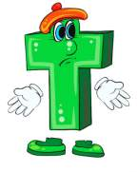

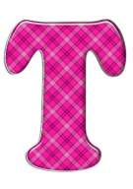

Знакомство со звуком [Т]
Подготовила: Шахбанова А.С.

Slide 2
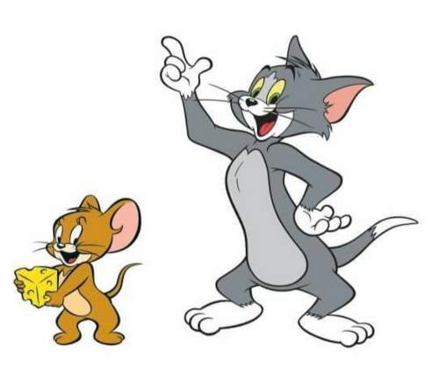

Привет, ребята!!! Вы нас узнали???
Мы- герои мультфильмов: Джерри и …ом. Ой, Джерри, у меня кажется возникла проблема…. Я не могу написать свое имя, пропала буква……
…..ом…
…..ом
Ну вот! Добегался, допрыгался? Что же теперь тебе делать??? Герой мультфильмов остался без первой буквы своего имени… Над тобой же будет смеяться весь мультяшный мир!
Что же теперь делать???

Slide 3
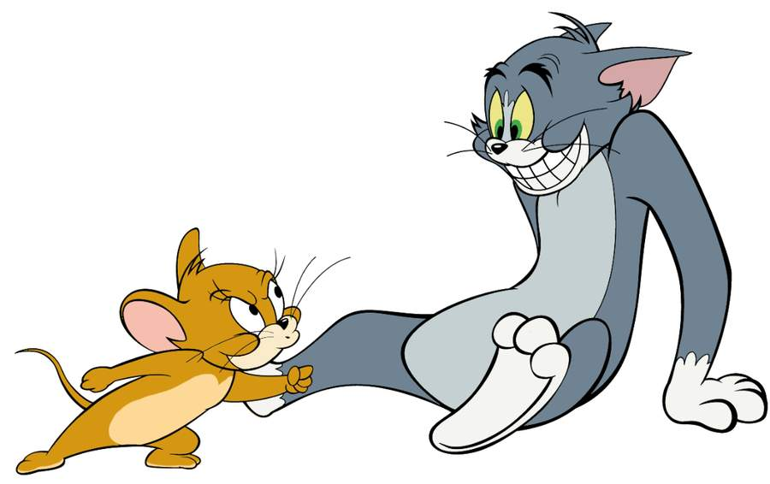
Нас из-за тебя, не возьмут больше на съемки мультфильмов….
А я тебе говорил, что нужно изучать звуки и буквы…. Вот как мы теперь найдем тебе букву, с которой начинается твое имя??? Вот как мы теперь скажем режиссеру мультфильма, как тебя зовут???
Я не знаю…. Давай спросим нашу умную книгу АЗБУКУ?

Slide 4

Здравствуйте, ребята, а также мои любимые мультяшки!!!
Давно ты, Том, не бывал у меня в гостях, не знакомился с буквами и звуками…..
Я слышала, что у тебя исчезла первая буква твоего имени. Все это произошло потому, что ты давно не открывал АЗБУКУ.
Буква Т вернется в том случае, если ты, ребята и твой друг Джерри познакомятся со звуками [Т] [Т’] и научатся писать первую букву твоего имени.
Решайте, думайте, как же вы поступите…

Slide 5
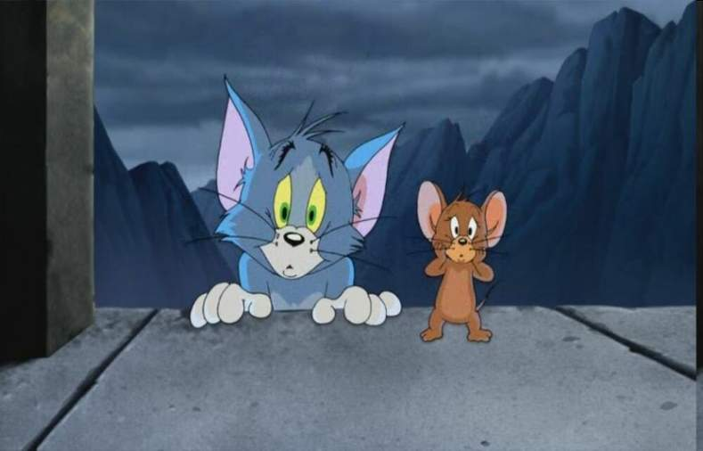
Ребята, помогите нам….
Мой друг и я не справимся без вашей помощи!
Помогите нам решить все задания умной книги Азбуки.
Вы поможете нам???

Slide 6
Ребята, в мире существует много звуков. Перед тем, как выполнить мои задания, давайте познакомимся со звуками [Т] и [Т’].

Slide 7
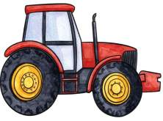


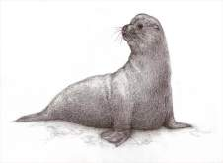


Назовите слова

Slide 8
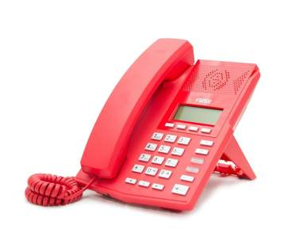
Отгадайте загадки:
Через поле и лесок подается голосок,
Он бежит по проводам,
Скажешь здесь, а слышно там….

Slide 9

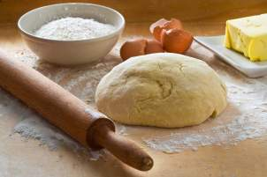
По небесам оравою бредут мешки дырявые,
И бывает иногда: из мешков течет вода.
Спрячемся получше от дырявой…..
Без рук, без ног, а в гору лезет……

Slide 10
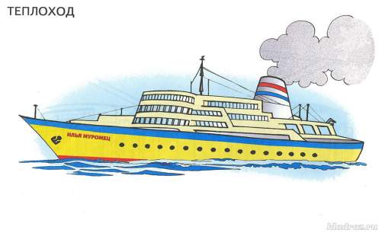
Дом трехэтажный поплыл по реке,
А город остался стоять вдалеке.
Платочками с берега машет народ…
Я знаю, что это плывет…..

Slide 11
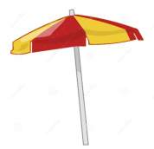
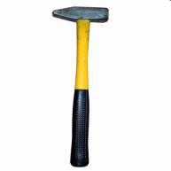
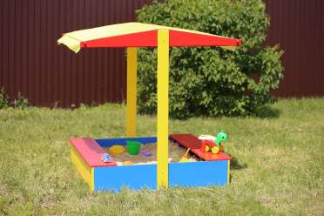
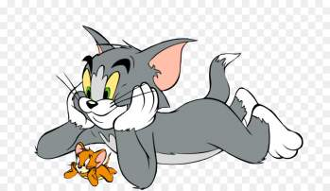
На что похожа буква Т?
На антенну Т похожа
И на зонт как будто тоже…
Молоток стучит: «Тук-тук!
Букве Т я старый друг»..
Т и в дождик, и в жару
Укрывает детвору…….

Slide 12
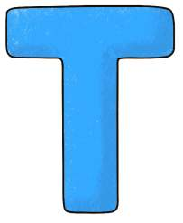
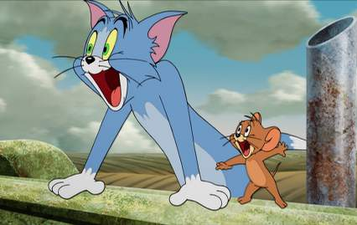
Молодцы, ребята!
Вы выполнили все мои задания. Теперь буква обязательно вернется в имя Тома!

Slide 13
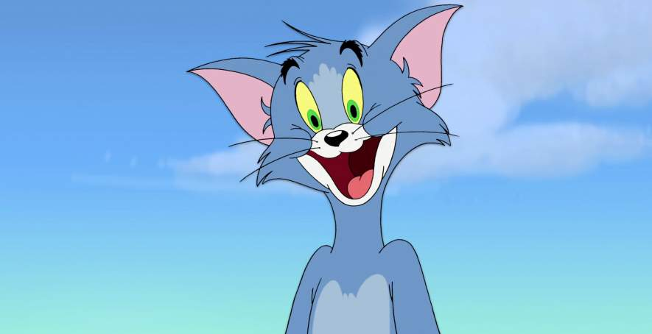

Спасибо, ребята! Вы- настоящие друзья!

